Slide 1
各構造物に係る対策の考え方
資料－４
平成26年7月17日（木）15:30～
第８回南海トラフ巨大地震土木構造物耐震対策検討部会
（都市整備部地震防災アクションプログラム
の見直しに向けて）
平成２６年７月１７日

Slide 2
◆南海トラフ巨大地震の検証と対策に係る経過整理
【これまでの対象地震】
上町断層等の直下地震、東南海・南海地震
【これまでの対策】
上記地震を対象とした耐震対策等については、アクションプログラムを策定し、計画的に推進
【南海トラフ巨大地震に対する検証】
これまでの対象地震と比較して、南海トラフ巨大地震による「揺れ」「液状化」「津波」が土木構造物に対して、新たな影響を与えるかどうかを検証
【今後の対策】
これまで進めてきた対策に、南海トラフ巨大地震の検証により新たに必要となった対策を加え、アクションプログラムを見直し対策を推進

Slide 3
◆南海トラフ巨大地震に対する主要構造物の点検結果一覧表
点検施設名 |  | 点検結果 (新たな対策の要否) | 影響を及ぼす外力 | 分類（※3）
河川・海岸施設 | 防潮堤・堤防 | 対策が必要 | 揺れ・液状化・津波 | A
 | 水門等 | 一部、対策が必要 | 揺れ・液状化・津波 | A
 | 治水ダム | 対策不要 | － | C
港湾施設 | 耐震強化岸壁 | 対策不要 | － | B
砂防施設 | 砂防えん堤等 | 対策不要 （今後の知見等 を踏まえ対応） | － | C
道路施設 | 橋梁（耐震補強） | 対策不要 | － | B
 | 橋梁（浮き上がり） | 対策不要 | － | C
 | 取付擁壁（橋梁） | 対策不要 | － | C
下水道施設 | 処理場・ポンプ場 | 対策不要 | － | B
 | 下水道管渠 | 一部、対策が必要 | 液状化 | A
第5回部会で
取りまとめ済
※分類について
A：南海トラフ巨大地震の検証により、新たに対策が必要
B：従来からの対策（従来想定の地震に対する対策）を継続
C：対策が必要な施設は無し

Slide 4
◆都市整備部地震防災アクションプログラム（現計画）
◆現計画（H21.3策定）の主な施策
広域的な防災活動を支える都市基盤の整備
【防災活動拠点等の整備】
1．緊急物資の輸送基地の整備（耐震強化岸壁の整備、防災船着場の整備）
2．防災公園（後方支援活動拠点・広域避難地）の整備
【広域安全ネットワークの整備】
3．広域安全ネットワークの整備（橋梁の耐震化、広域緊急交通路を補完する道路の整備、
道路啓開体制の充実）
4．大阪モノレールの耐震化
5．鉄道駅舎の耐震化
6．電線共同溝の整備
安全な市街地を支える都市基盤の整備
【二次的災害発生の防止】
7．地震・津波対策（防潮堤、水門などの耐震対策、防災意識の向上）
8．流域下水処理場の耐震化・広域的な連携
9．土砂危険箇所の整備（急傾斜地崩壊防止施設の整備、斜面判定制度等の活用）
【地域レベルの防災活動を支える施策】
10．防災都市づくりの推進（防災都市づくり広域計画の策定、都市防災総合推進事業の促進、
「大阪震災復興都市づくりガイドライン」の周知）
11．自助・共助意識の高揚
12．避難路となる街路の整備
13．徒歩帰宅支援のためのみちづくり

Slide 5
◆現計画（H21.3策定）の主な内容（写真）
広域的な防災活動を支える都市基盤の整備
【耐震強化岸壁の整備】
【橋梁の耐震化】
【鉄道駅舎の耐震化】
【電線共同溝の整備】

Slide 6
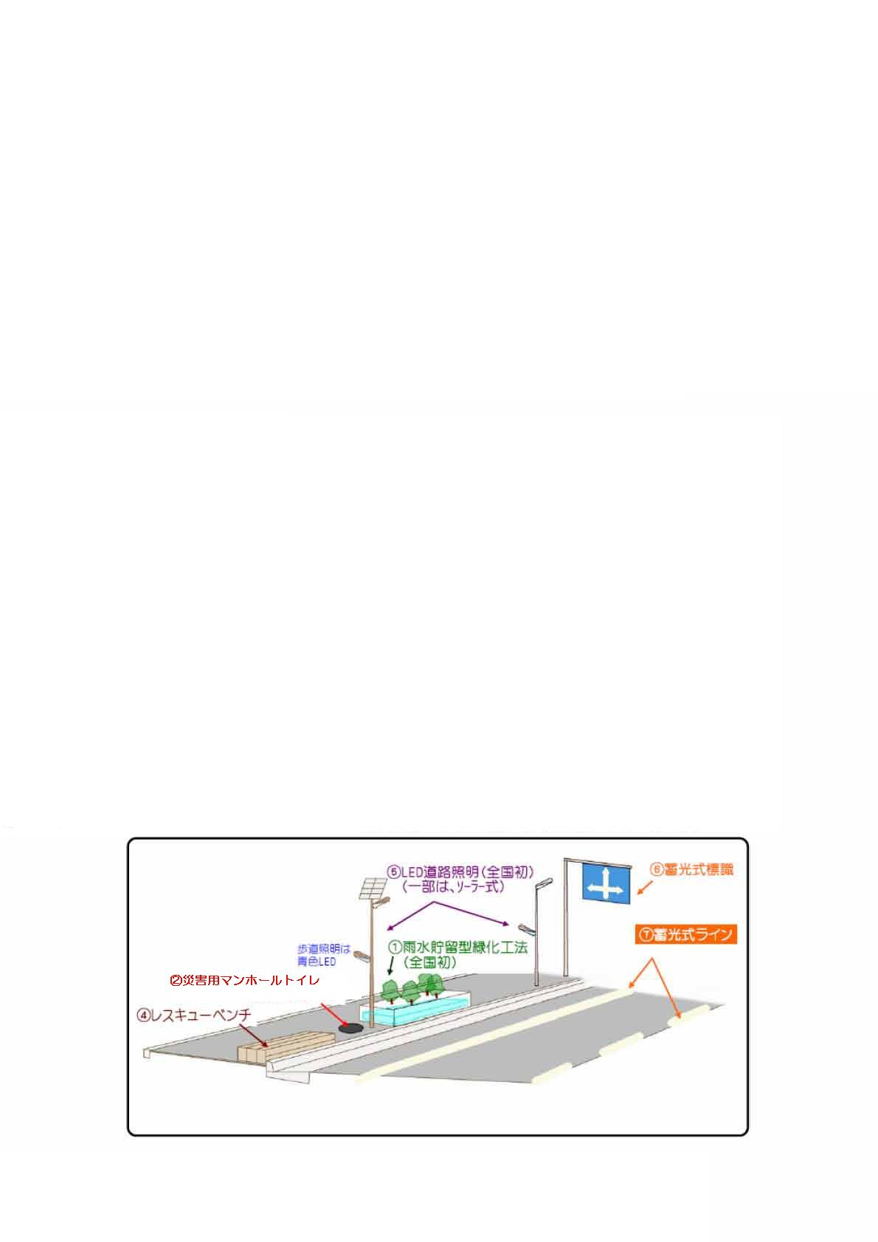
◆現計画（H21.3策定）の主な内容（写真）
安全な市街地を支える都市基盤の整備
救助訓練
防災講演会
【防潮堤の耐震対策】
【防災意識の向上】
（防災講演会）
【流域下水処理場の耐震化】
【土砂危険個所の整備】
【徒歩帰宅支援のためのみちづくり】
（鉄扉閉鎖訓練）

Slide 7
◆都市整備部地震防災アクションプログラム（骨格案）
◆現計画（H21.3策定）の主な施策
広域的な防災活動を支える都市基盤の整備
安全な市街地を支える都市基盤の整備
【防災活動拠点等の整備】
【二次的災害発生の防止】
1．緊急物資の輸送基地の整備
2．防災公園（後方支援活動拠点・広域避難地）の整備
7．地震・津波対策 8．流域下水処理場の耐震化・広域的な連携
9．土砂危険箇所の整備
【広域安全ネットワークの整備】
【地域レベルの防災活動を支える施策】
3．広域安全ネットワークの整備 4．大阪モノレールの耐震化
5．鉄道駅舎の耐震化 6．電線共同溝の整備
10．防災都市づくりの推進 11．自助・共助意識の高揚
12．避難路となる街路の整備 13．徒歩帰宅支援のためのみちづくり
◆改訂版（骨格案）
人命・財産を守る都市インフラの強化
防災体制の強化
1．津波浸水対策施設の強化
1-1．防潮堤の強化
1-1-1．防潮堤の耐震・液状化対策
1-1-2．防潮堤の粘り強い構造化
1-2．津波防御施設（水門・鉄扉・排水機場）の強化
1-2-1．水門・鉄扉・排水機場の耐震・液状化対策
1-2-2．三大水門の津波対応検討
2．防災活動拠点等の確保
2-1．耐震強化岸壁等の整備
2-3．防災公園（広域避難地）の整備
3．広域交通ネットワークの確保
3-1．橋梁の耐震化
3-2．広域緊急交通路を補完する道路の整備
3-3．鉄道施設の耐震化
3-4．電線共同溝の整備
3-5．徒歩帰宅支援のためのみちづくり
4．ライフライン機能の確保
4-1．管渠の耐震化
4-2．処理場・ポンプ場の耐震・津波対策
4-3．非常用電源の確保
5．災害に強い都市づくりの推進
5-1．密集市街地対策の推進
6．確実な防災体制の確保
6-1．津波防御施設の閉鎖体制の充実
6-2．航路啓開体制の充実
6-3．道路啓開体制の充実
6-4．防災船着場活用ルールの充実
6-5．迅速な復興に向けた取り組みの充実
7．自助・共助意識の高揚
7-1．津波・高潮ステーション等の活用
7-2．ハザードマップの作成支援
7-3．多様な主体による防災訓練の実施
地域防災力の強化（自助・共助）

Slide 8
◆防潮堤（河川・海岸施設）の対策について
◆点検結果：新たな対策が必要（Ａ）
地震による液状化に伴い、鉛直・水平変位が許容変位量を上回り、防潮堤としての機能を確保できないことから、対策が必要。
◆重点化の考え方：
  （発生頻度の高い）マグニチュード８クラスの地震後に発生する津波（レベル１津波）により、浸水する個所。
  マグニチュード９クラスの地震後に、満潮位により浸水する個所。
◆優先順位：
  津波を最前線で直接防御する第一線防潮ライン（水門より外側）の防潮堤を最優先で実施。
  とりわけ、この第一線防潮ラインの内、地震後、防潮堤が変位し、地震直後から満潮位で浸水が始まる個所については、避難が間に合わないため、対策を早急に完成させる。
  水門の内側等にある防潮堤の液状化対策についても、第一線防潮ラインの液状化対策に引き続き、順次、対策を実施。
  ただし、水門の内側等であっても、地震直後から満潮位で浸水が始まる箇所については、第一線防潮ラインの対策箇所と同様、対策を早期に完了させる。
被害の状況 | 防潮堤の位置 | 概算事業費 | 対象延長
「L1津波で浸水」 かつ 「地震後すぐに満潮位で浸水」 | 第一線防潮ラインである | 300億円程度 | 9km
 | 第一線防潮ラインでない | 300億円程度 | 11km
「L1津波で浸水」 | 第一線防潮ラインである | 1,000億円程度 | 41km
 | 第一線防潮ラインでない | 500億円程度 | 28km
合 計 |  | 2,100億円程度 | 89km

Slide 9
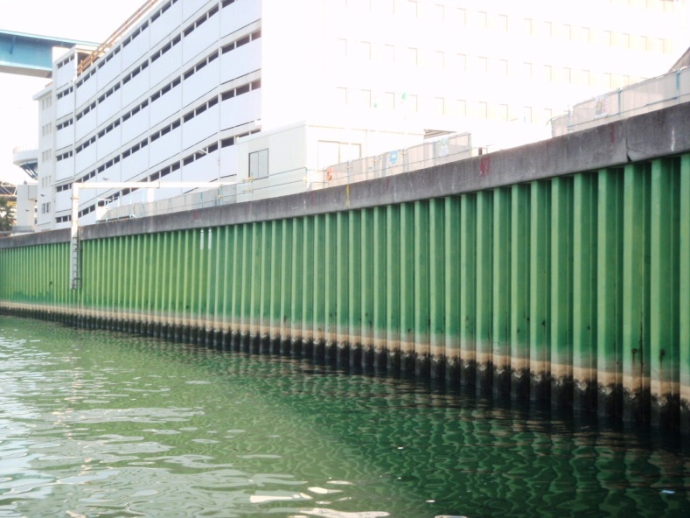
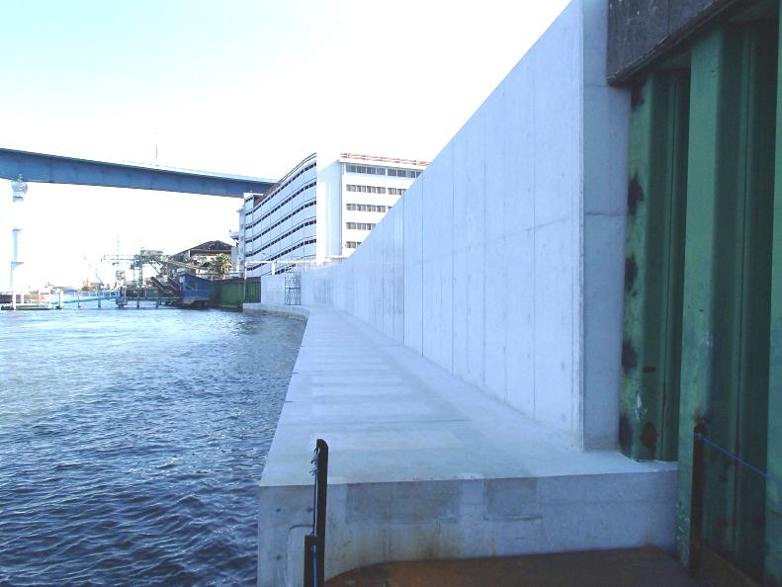
◆防潮堤（河川・海岸施設）の対策について
防潮堤の液状化対策工の事例
木津川の対策事例
液状化層
▽計画河床OP-3.00
対策前
液状化層
鋼管矢板（L-T型 SKY400）
Φ1219.2mm t=13mm L=20.5m
地盤改良工
対策後

Slide 10
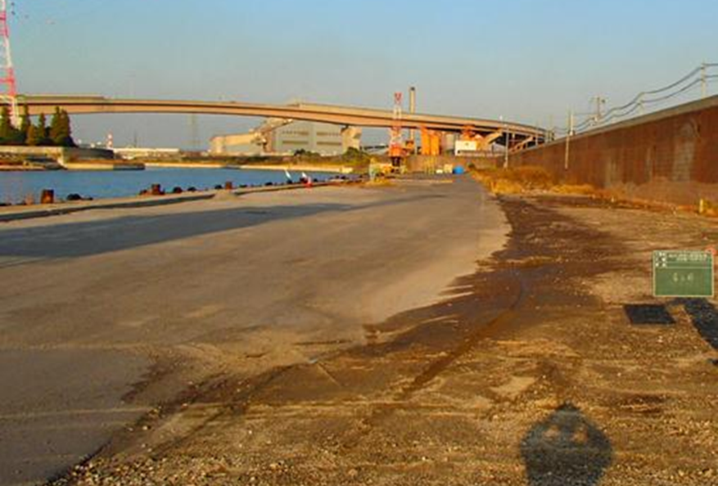
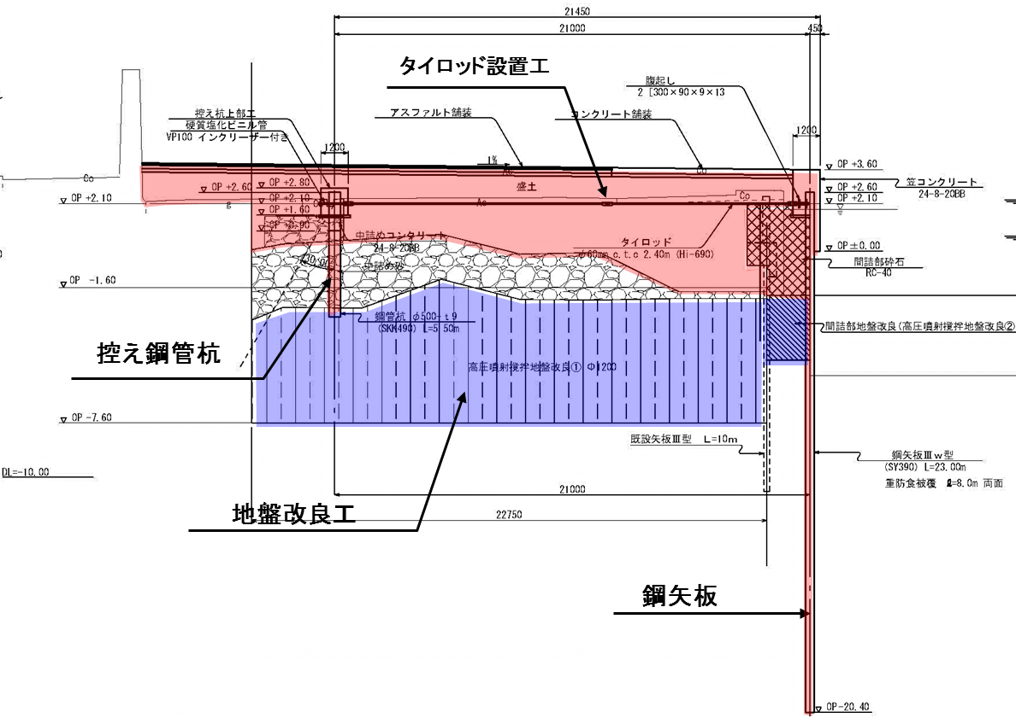
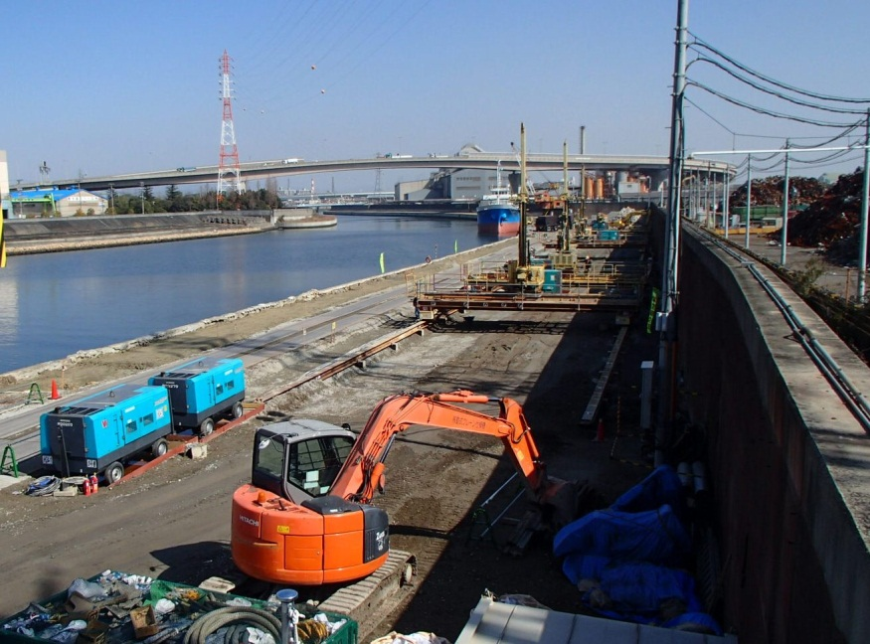
◆防潮堤（河川・海岸施設）の対策について
防潮堤の液状化対策工の事例
神崎川（最下流部）の対策事例
対策前
施工中（地盤改良工）

Slide 11
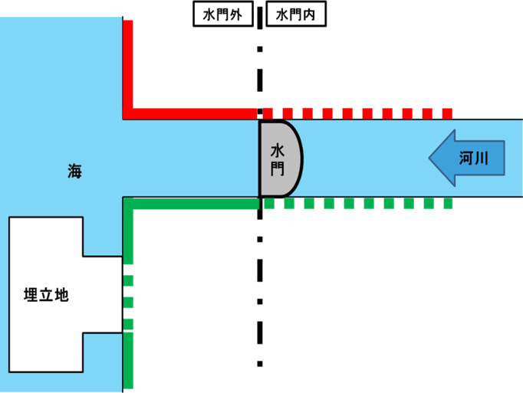
《参考》第5回 南海トラフ巨大地震土木構造物耐震対策検討部会 中間報告より
◆防潮堤の液状化対策の考え方
（南海トラフ巨大地震土木構造物耐震対策検討部会報告）
【重点化の方針】
『防ぐ』施策の対象範囲
  防潮堤の液状化により次の事象を生じさせる箇所に重点化
  ◆百数十年に一度の地震により津波で浸水
  ◆千年に一度の地震により地震後すぐに満潮位で浸水
『逃げる』、『凌ぐ』施策の強化
◆津波が防潮堤を越える箇所については、
直ちに倒壊しない構造へ強化
【優先順位の考え方】
①「第一線防潮ライン（水門より外側等）」から優先実施
  ①－１：地震直後に満潮位で浸水する箇所
  ①－２：津波による浸水箇所
②「その他の区間（水門より内側等）」を引き続き、実施
  ②－１：地震直後に満潮位で浸水する箇所
  ②－２：津波による浸水箇所
◆優先順位の指標
①
②
水門を閉鎖することにより、内陸部の浸水被害を軽減
赤実線
赤点線
緑実線
緑点線
防潮堤位置 | 凡例
第一線防潮ライン （水門より外側等） | 実線
その他の箇所 （水門より内側等） | 点線
緑点線
※ 水門の内側等であっても、地震直後から満潮位で浸水が始まる箇所は、
第一線防潮ラインの対策箇所と同様、早期に完了。
※ 対策の実施に当たっては、現場条件等を踏まえた詳細な検討が必要。
番号（帯図の着色） |  | 被害の要因 | 概算事業費 | 対象延長
①－１ | （赤・実線） | 満潮位 | 300億円程度 | 9km
①－２ | （緑・実線） | L1津波 | 1,000億円程度 | 41km
②－１ | （赤・点線） | 満潮位 | 300億円程度 | 11km
②－２ | （緑・点線） | L1津波 | 500億円程度 | 28km
 | 合 計 |  | 2,100億円程度 (うち大阪府1250億円) | 89km

Slide 12
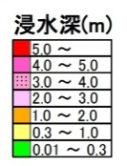
《参考》第5回 南海トラフ巨大地震土木構造物耐震対策検討部会 中間報告より
◆防潮堤の液状化対策 平面図（大阪市内）

Slide 13
《参考》第5回 南海トラフ巨大地震土木構造物耐震対策検討部会 中間報告より
◆防潮堤の液状化対策 平面図（大和川以南１／２）

Slide 14
《参考》第5回 南海トラフ巨大地震土木構造物耐震対策検討部会 中間報告より
◆防潮堤の液状化対策 平面図（大和川以南２／２）

Slide 15
◆水門（河川・海岸施設）の対策について
◆点検結果：一部施設で対策が必要（Ａ）
以下の性能を満足するかを点検した結果、一部の水門で機能確保等が出来ない
「揺れ」「液状化」に対する点検は、機能（損傷が生じたとしても開閉動作は可能）が確保
「津波」に対する点検は、Ｌ１津波では機能（損傷が生じたとしても開閉動作は可能）が確保、
Ｌ２津波では、二次被害（流出）を発生させない
◆重点化の考え方：
  津波時に閉鎖する全ての施設
◆優先順位：
  「揺れ」により閉鎖出来なくなる可能性のある水門を最優先に補強
  引き続き、「津波」の波力により影響を受ける水門の対策を実施
【対策が必要な水門】

Slide 16
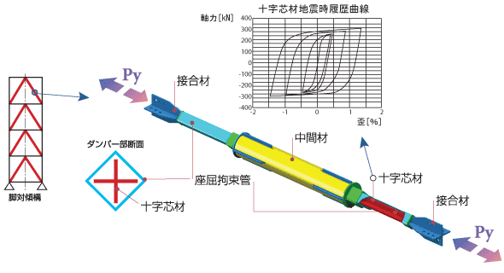
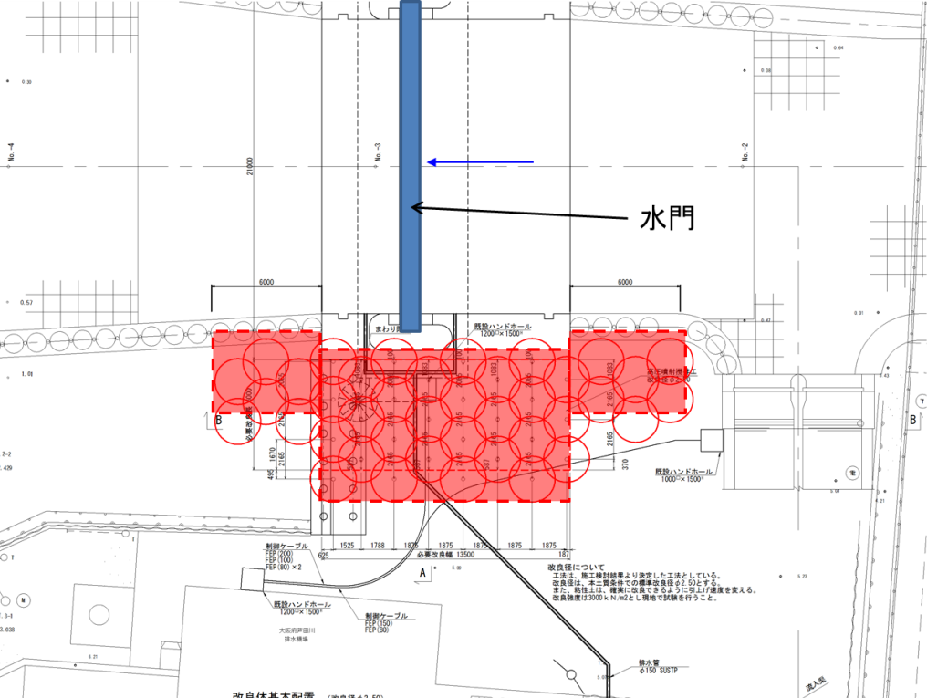
◆水門（河川・海岸施設）の対策について
【対策工法（例）】
正蓮寺川水門の対策案
芦田川水門の対策案
ブレース設置工法
地盤改良工法
ブレース設置工法：門柱にダンパーブレースを設置し、
水流直角方向加振に対してブレース材を降伏させること
により地震時慣性力の減衰を図り、堰柱に作用する断面力
を低減する工法
地盤工法：水門下部工周辺の地盤を改良することにより、基礎杭に作用する断面力を低減する工法
座屈拘束ブレース

Slide 17
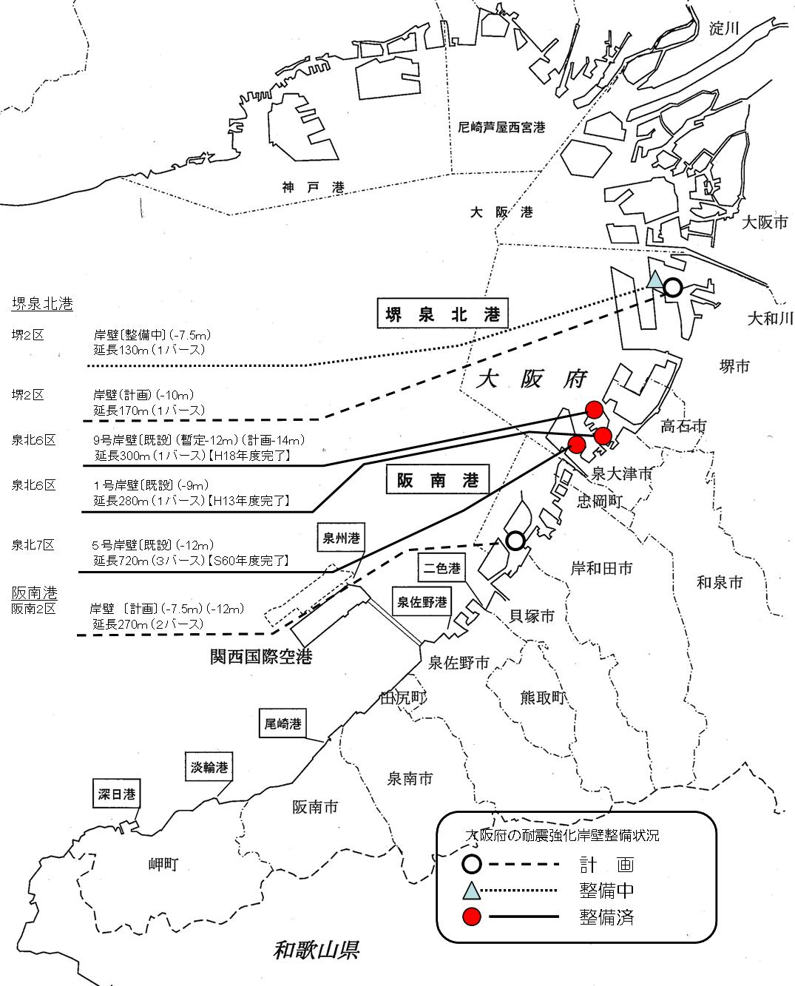
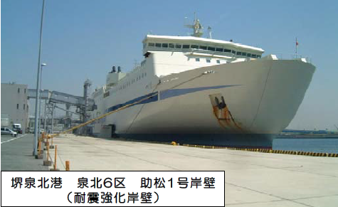
◆港湾施設（耐震強化岸壁）の対策について
◆点検結果：これまでの対策を継続（Ｂ）
南海トラフ地震による鉛直・水平変位が許容変位量以内であるため、耐震強化岸壁としての機能を確保できることから、新たな対策は不要で、引き続き、必要な強化岸壁整備を推進。整備の際には、南海トラフ巨大地震動も考慮。
◆重点化の考え方：
  災害発生時の救命救急活動や緊急物資の輸送活動を担うため、海上からのアクセス基地として必要な岸壁を位置づけ、重点化。
◆優先順位：
  引き続き、残る岸壁整備を推進。
◆事業規模：

Slide 18
◆道路施設（橋梁・取付擁壁）の対策について
◆点検結果：これまでの対策を継続（Ｂ）
南海トラフ地震動が、道路橋示方書を上回るゾーンが一部でみられるが、これまで府で実施した橋梁耐震補強については、動的解析を含む照査の結果、南海トラフ地震動にも有効であることを確認した。
橋梁取付擁壁については、動的解析を含む照査の結果、変位量は軽微で、通行機能に致命的な支障は出ないことを確認。また、津波による流出の懸念についても、特段無いことを確認した。
◆重点化の考え方：
  災害発生時の救命救急活動や緊急物資の輸送活動を担う広域緊急交通路の橋梁や、鉄道への影響など大きな二次災害が懸念される橋梁に重点化。
◆優先順位：
  広域緊急交通路の重要度（重点１４路線、その他路線）や二次的影響の度合いなどを考慮して対策を実施。
  引き続き、大河川渡河橋梁の耐震対策を実施。
◆事業規模：

Slide 19
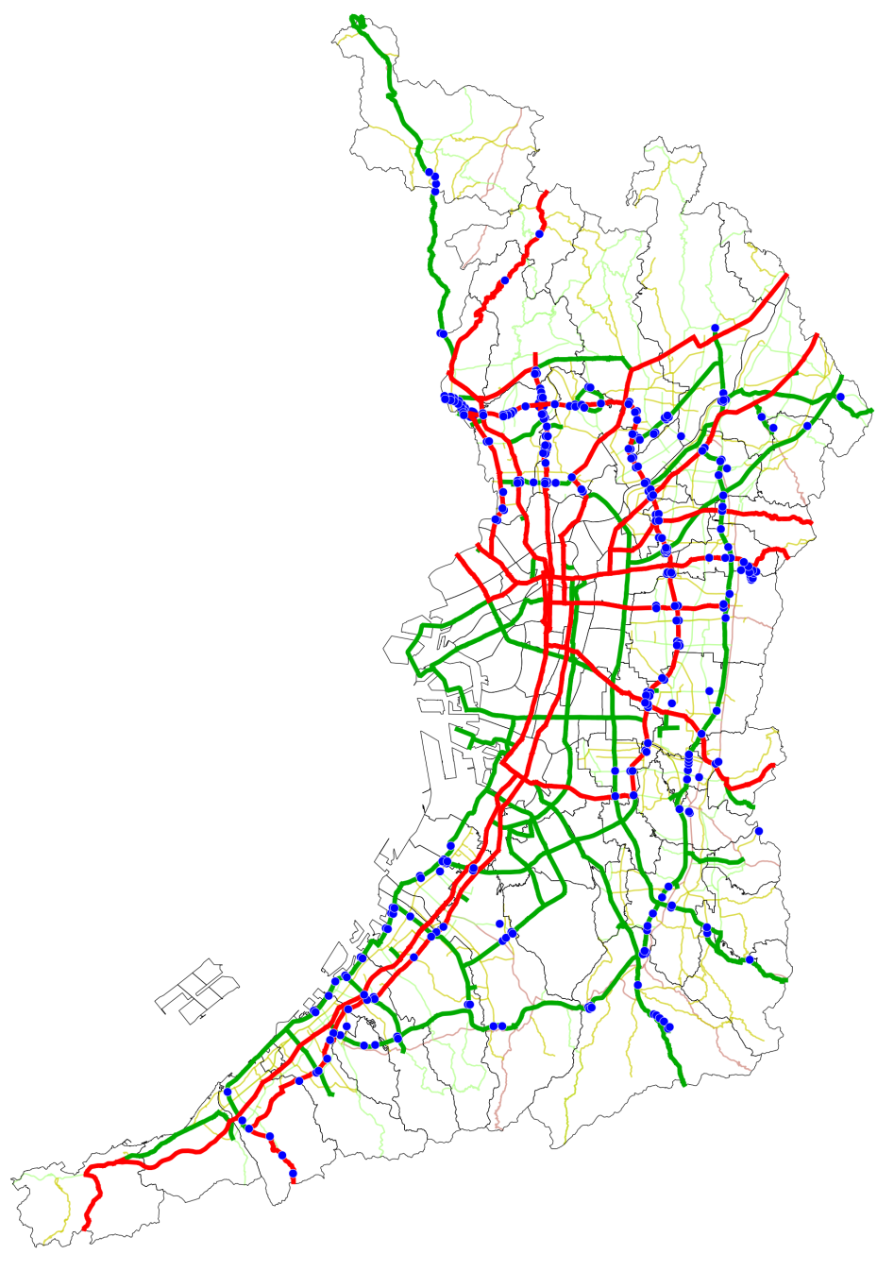
◆道路施設（橋梁）の対策について
大阪府広域緊急交通路図
落橋防止対策
橋脚補強

Slide 20
◆下水道施設（処理場・ポンプ場）の対策について
◆点検結果：これまでの対策を継続（Ｂ）
「揺れ」に対しては、これまで耐震対策に用いた地震動（直下型相当）より、南海トラフ巨大地震の地震動が小さい値（外力）となり、新たな対策は不要。「液状化」に対しても耐震性能を確保することを確認。
「津波」に対しては、設置地盤高が高いため、直接、津波浸水が発生しないことを確認。ただし、放流渠は、津波高さより低い位置にあるため、逆流防止の対策が必要。
◆重点化の考え方：
人命被害に直結する建屋等の施設
流域下水道施設の有する、揚排水機能、沈殿機能、消毒機能の確保。
◆優先順位：
人命被害に直結する施設を最優先。併せて、逆流防止対策を実施
一定の耐震性能を有する処理機能は、改築更新に併せて直下型対策を実施

Slide 21
◆下水道施設（管渠）の対策について
◆点検結果：新たな対策が必要（Ａ）
開削工法による施工区間：PL値15以上の区間では、液状化等による浮き上がりに対する安全率が不足していることから対策が必要
シールド工法・推進工法による施工区間：浮き上がりに対し、安全率を満足することを確認
◆重点化の考え方：
液状化の影響を受けやすいPL値15以上の区間に重点化
◆優先順位：
下水道機能への影響から、処理場・ポンプ場直近区間を優先し、
引き続き、広域緊急交通路下の区間の対策を実施
◆事業規模：今後精査
【優先順位マトリクス】
概略点検では、約２２ｋｍの区間が液状化の影響を受けるとなっているが、今後、詳細検証を進め、右に記載の優先順位に沿って、要対策区間の抽出並びに事業計画の策定を進める

Slide 22

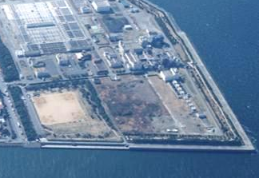
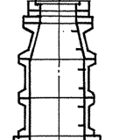
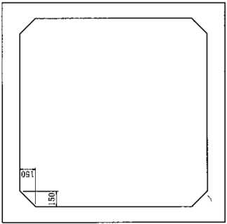
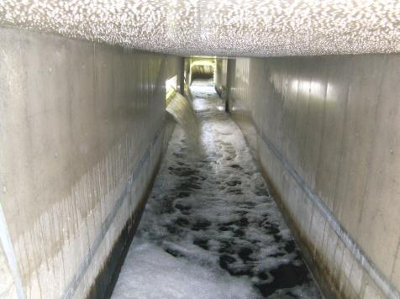
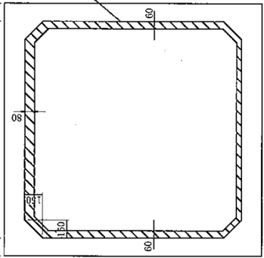
◆下水道施設の対策について
◆処理場・ポンプ場
○津波の逆流防止等対策
◆管渠の耐震対策
対策前
逆流防止等対策
津波
4000～2000
4000～2000
対策後
放流渠
津波
管渠更生材よる内面ライニング
「管渠更生工法」による耐震性能の向上

